Slide 1
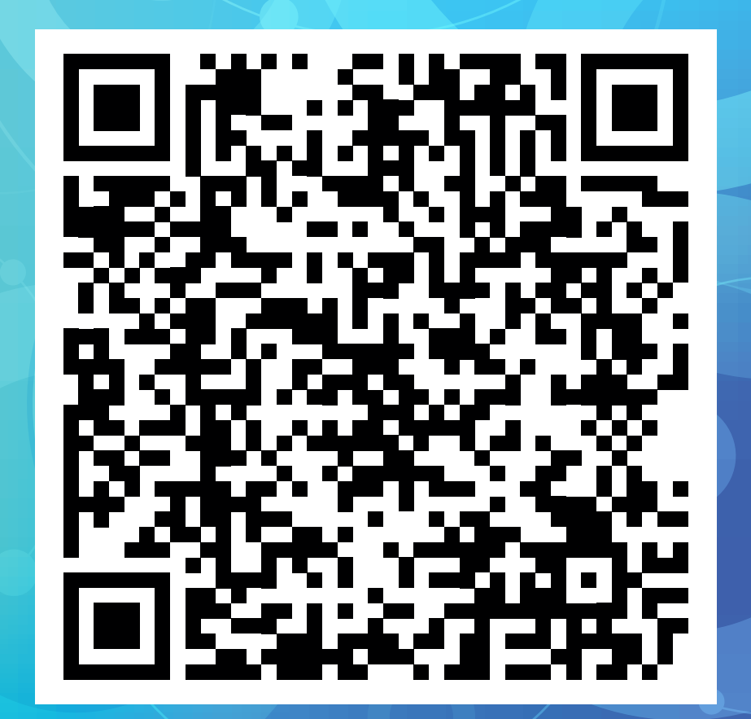
QR-код для размещения до входа в ППЭ

Slide 2
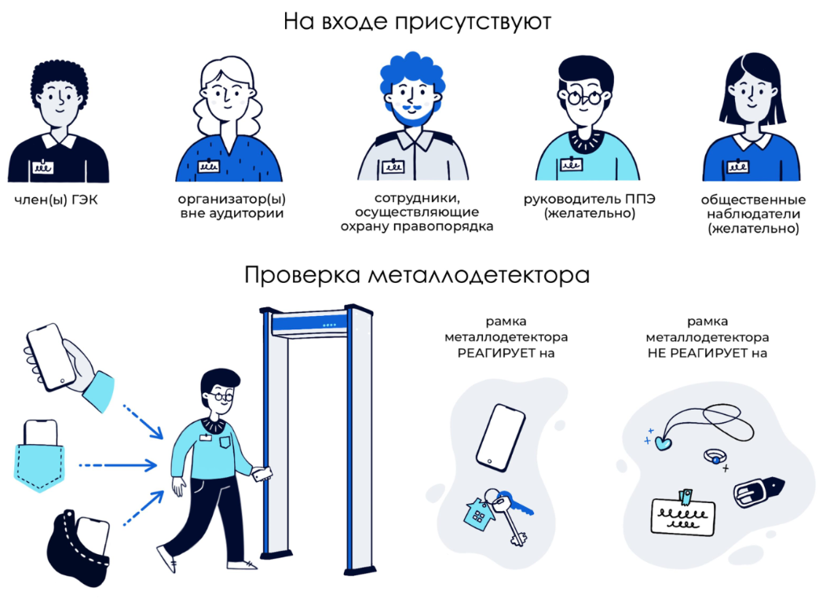
Вход в ППЭ

Slide 3
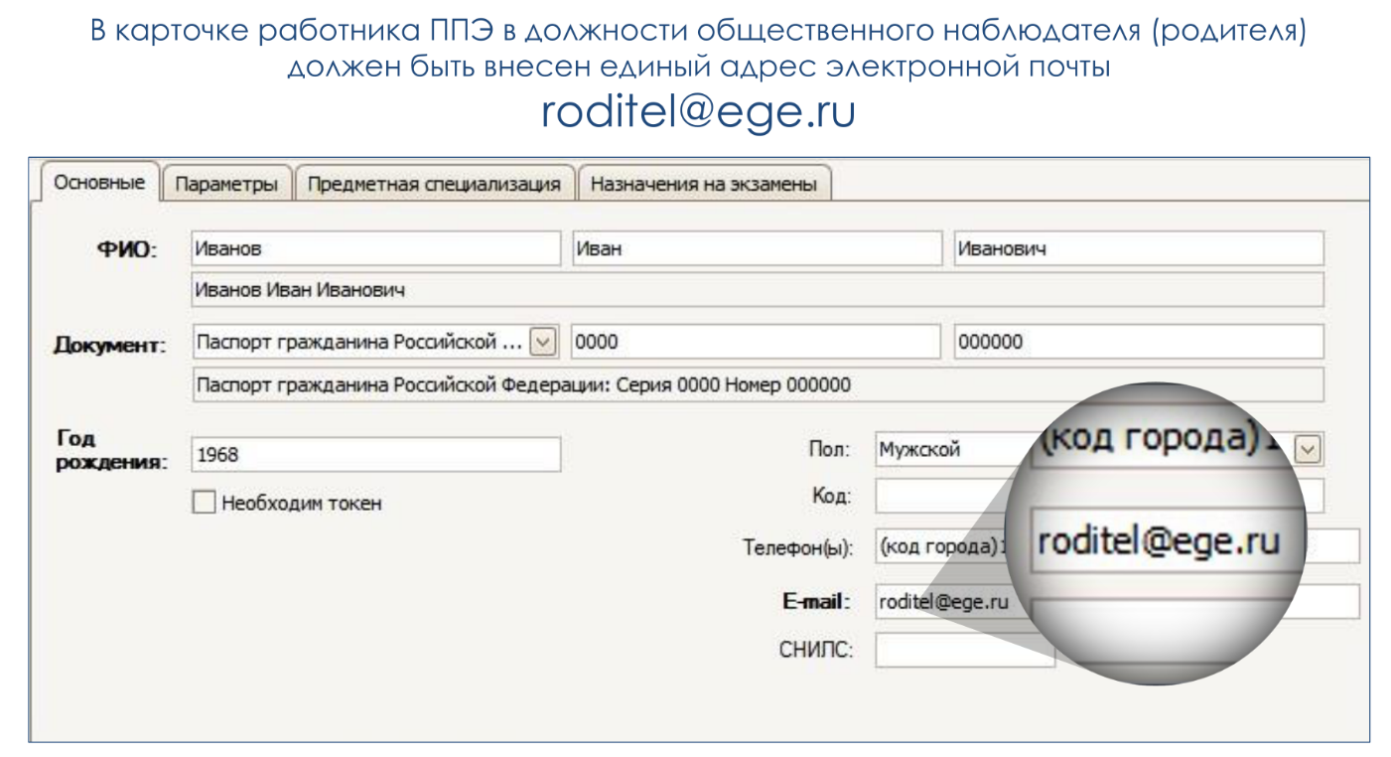
Общественные наблюдатели (родители)
Наблюдателям, загруженным из базы access и у которых стоит соответствующий признак, данная почта будет проставлена автоматически

Slide 4
Карты по географии ГИА-11
При подготовке и проведении ЕГЭ по географии в 2025 году ФЦТ рекомендует следующую организационную схему.
Карты в электронном виде выкладываются на защищенное облако вместе с пакетом руководителя за сутки до экзамена
Карты распечатываются заранее – за минимально необходимый срок, чтобы обеспечить ими пункты проведения экзаменов (далее – ППЭ). Печать карт осуществляется в штабе ППЭ.
В день экзамена карты выдаются организаторам вместе с дополнительными бланками ответов №2 не позднее 9:45. Организаторы в аудитории размещают карты на столе для раскладки и упаковки ЭМ в зоне видимости камер видеонаблюдения.
Карты выдаются организаторами участникам экзамена вместе с индивидуальными комплектами ЭМ (далее – ИК) перед началом второй части инструктажа.
В случае обнаружения брака или некомплектности карт (комплект карт содержит 2 листа: политическая карта мира и карта России) производится замена только карт, распечатанный в аудитории ИК не заменяется. В случае обнаружения брака или некомплектности ИК производится замена только ИК, выданные карты не заменяются.
По окончании экзамена карты сдаются участниками экзамена вместе с остальными экзаменационными материалами, далее организаторы упаковывают карты вместе с КИМ в возвратный доставочный пакет.
Предлагаю разобраться с далью, Дабы всем понятно было впредь. Лондон – это тоже Забайкалье, Если из Хабаровска смотреть.
© В. Гавриков

Slide 5
Замена станции
При замене вышедшей из строя станции организатора (вместе с принтером и сканером / МФУ) оставить в данной аудитории в зоне видимости камер видеонаблюдения до окончания экзамена.

Slide 6
Ведомость 12-04
Ведомость выхода из аудитории 12-04 заполняется и сканируется в аудитории.
ВАЖНО:
Выход и возврат ОБЯЗАТЕЛЬНО должны быть указаны. Прибавить минуту или вычеркнуть, если ушёл и не вернулся
Номер страницы обязательно!
Код бланка регистрации должен быть читаемым! Надо стараться попадать в клетки.
Ведомость сканируется в аудитории! НЕЛЬЗЯ повторно сканировать в штабе в пакет руководителя
Говорят, дважды в одну реку не входят.
А я трижды вошла, еще и на грабли там наступила

Slide 7
Аттестат с отличием ГИА-11 2025
Аттестат о среднем общем образовании с отличием красного цвета и приложение к нему выдаются выпускникам 11 (12) класса, завершившим обучение по обр. программам среднего общего образования, имеющим итоговые отметки "отлично" по всем учебным предметам уч. плана, изучавшимся на уровне среднего общего образования, успешно прошедшим ГИА (без учета результатов, полученных при прохождении повторной ГИА) и набравшим:
не менее 70 баллов на ЕГЭ по учебному предмету "Русский язык" и не менее 70 баллов на ЕГЭ по одному из сдаваемых учебных предметов, либо 5 баллов на ЕГЭ по учебному предмету "Математика" базового уровня (для выпускников, сдающих только учебные предметы "Русский язык" и "Математика" базового уровня);
5 баллов по обязательным уч. предметам - в случае прохождения выпускником ГИА в форме ГВЭ;
5 баллов по обязательному учебному предмету, сдаваемому в форме ГВЭ, и не менее 70 баллов по обязательному учебному предмету, сдаваемому в форме ЕГЭ, - в случае выбора выпускником различных форм прохождения ГИА (ЕГЭ и ГВЭ).
93. <…> Результаты ГИА признаются удовлетворительными, а участники ГИА признаются успешно прошедшими ГИА в случае если участник ГИА по обязательным учебным предметам при сдаче ЕГЭ (за исключением ЕГЭ по математике базового уровня) набрал количество баллов не ниже минимального, определяемого Рособрнадзором, а при сдаче ГВЭ, ЕГЭ по математике базового уровня получил отметку не ниже удовлетворительной.

Slide 8
Аттестат с отличием ГИА-11 2025
Аттестат о среднем общем образовании с отличием сине-голубого цвета и приложение к нему выдаются выпускникам 11 (12) класса, завершившим обучение по обр. программам среднего общего образования, имеющим по всем уч.предметам учебного плана, изучавшимся на уровне среднего общего образования, итоговые отметки успеваемости "отлично" и не более двух отметок "хорошо" и успешно прошедшим ГИА (без учета результатов, полученных при прохождении повторной ГИА) и набравшим:
не менее 60 баллов на ЕГЭ по уч.предмету "Русский язык" и не менее 60 баллов на ЕГЭ по одному из сдаваемых учебных предметов, либо 5 баллов на ЕГЭ по учебному предмету "Математика" базового уровня (для выпускников, сдающих только учебные предметы "Русский язык" и "Математика" базового уровня);
5 баллов по обязательным учебным предметам - в случае прохождения выпускником ГИА в форме ГВЭ;
5 баллов по обязательному учебному предмету, сдаваемому в форме ГВЭ, и не менее 60 баллов по обязательному учебному предмету, сдаваемому в форме ЕГЭ - в случае выбора выпускником различных форм прохождения ГИА (ЕГЭ и ГВЭ).
93. <…> Результаты ГИА признаются удовлетворительными, а участники ГИА признаются успешно прошедшими ГИА в случае если участник ГИА по обязательным учебным предметам при сдаче ЕГЭ (за исключением ЕГЭ по математике базового уровня) набрал количество баллов не ниже минимального, определяемого Рособрнадзором, а при сдаче ГВЭ, ЕГЭ по математике базового уровня получил отметку не ниже удовлетворительной.

Slide 9
Аттестат с отличием ГИА-9 2025
Аттестат об основном общем образовании с отличием и приложение к нему выдаются выпускникам 9 класса
завершившим обучение по образовательным программам основного общего образования,
успешно прошедшим ГИА (без учета результатов, полученных при прохождении повторной ГИА)
и имеющим итоговые отметки "отлично" по всем учебным предметам учебного плана, изучавшимся на уровне основного общего образования.

Slide 10
Дополнительные (“президентские”) дни
Назначать на эти даты можно только выпускников текущего года (далее выпускников 11 класса). При назначении нужно учесть следующие ограничения:
выпускники 11 классов вправе в дополнительные дни по своему желанию один раз пересдать ЕГЭ по одному учебному предмету по своему выбору из числа учебных предметов, сданных в текущем году;
выпускники 11 классов имеют возможность пересдать любой учебный предмет из числа тех, что участник ГИА уже сдал, вне зависимости от полученного результата, в том числе неудовлетворительного (ниже минимального установленного балла);
выпускники 11 классов, которые в прошлом году, обучаясь в 10 классе, сдали по своему выбору ЕГЭ по отдельным учебным предметам, могут выбрать для пересдачи в текущем году один из тех предметов, которые были сданы в прошлом году (году обучения в 10 классе) или из числа сданных в текущем году;
при принятии решения пересдать ГИА в форме ЕГЭ по математике выпускник 11 класса имеет право изменить уровень ЕГЭ по математике (с базового уровня на профильный либо, наоборот, с профильного уровня на базовый);
в дополнительный день выпускники 11 класса могут пересдать русский или математику даже если получили за оба обязательных предмета двойки.

Slide 11
Регистрация на «президентские» дни ЕГЭ 2025
Подача заявлений: 25.06.2025 – 01.07.2025
Заявление подается в образовательную организацию.
Изменение уровня ЕГЭ по математике допускается.
Предыдущий результат по предмету, полученный в текущем году (или в X классе), аннулируется.

Slide 12
Новости ГИА-2025 (ГИА-9)
Русский язык: Участникам экзамена разрешается пользоваться орфографическими словарями, выдаваемыми организаторами в аудитории. Словари предоставляются ОО, на базе которой организован ППЭ, либо ОО, обучающиеся которых сдают экзамен в ППЭ. Пользование личными орфографическими словарями участникам ОГЭ запрещено.
Требования к орфографическому словарю, используемому на экзамене:
– позволяет устанавливать нормативное написание слов;
– включает не менее 15 000 слов;
– издан не ранее 2009 года;
– может содержать список имён, важнейшие орфографические правила.
Введено ограничение видов примеров из жизненного опыта: «Не учитываются примеры, источниками которых являются комикс, аниме, манга, фанфик, графический роман, компьютерная игра и другие подобные виды представления информации».
Максимальный первичный балл за выполнение экзаменационной работы увеличен с 33 до 37.

Slide 13
Получение ЭМ ГИА-11
ЕГЭ
ППЭ ОО
ППЭ дом эл.вид
ГВЭ
ППЭ ОО
ППЭ дом
ППЭ дом бумага
В электронном виде
Спецсвязь в день экзамена
Из РЦОИ накануне экзамена

Slide 14
Получение ЭМ ГВЭ 9-11
Бланки ответов,
пакет руководителя
КИМ
Накануне экзамена
РЦОИ
Районный координатор
Член ГЭК
Руководитель ППЭ
ДБО для ГВЭ-9 – в районе
ДБО для ГВЭ-11 – вместе с комплектами бланков

Slide 15
Получение ЭМ ЕГЭ (бумажная технология)
РЦОИ
Спецсвязь
Член ГЭК
Руководитель ППЭ
Доставка в ППЭ в день экзамена.
Паспорт ЧГЭК
9:00-9:45
Акт приёма/передачи
ДБО для ЕГЭ (бумажная технология) – вместе с ИК и пакетом руководителя

Slide 16
Получение ЭМ ГИА-9
ОГЭ
ППЭ ОО
ППЭ дом эл.вид
ГВЭ
ППЭ ОО
ППЭ дом
ППЭ дом бумага
БО, пакет руководителя – накануне из РЦОИ, КИМ – в день экзамена в эл.виде
БО, пакет руководителя, КИМ – в РЦОИ в день экзамена
Из РЦОИ накануне экзамена

Slide 17
Получение ЭМ ОГЭ
КИМ
1
Бланки ответов,
пакет руководителя,
конверты для упаковки КИМ
в электронном и зашифрованном виде
РЦОИ ППЭ
В день экзамена
Накануне экзамена
РЦОИ Районный Член ГЭК ППЭ
координатор
Расшифровка, печать, упаковка
ШТАБ ППЭ Аудитория ППЭ
ДБО для ОГЭ – в районе
КИМ
2
Бланки ответов,
пакет руководителя
6:00-8:00
В день экзамена
6:00-8:00
РЦОИ Член ГЭК ППЭ
РЦОИ Член ГЭК ППЭ
ДБО для ОГЭ – из РЦОИ
Дата | Предмет | Код ППЭ | Название ППЭ | Получатель 1 (ФИО члена ГЭК) | Получатель 2 (ФИО члена ГЭК)
01.01.2025 | Русский язык | 9999 | ППЭ на дому – Иванов ИИ | Петров Петр Петрович | Федоров Федор Федорович

Slide 18
Получение дополнительных материалов
Печать КИМ в штабе
Передаются в ППЭ по закрытым каналам:
аудиофайлы для ОГЭ по русскому языку;
аудиофайлы для письменной части ОГЭ по иностранным языкам;
файлы для ОГЭ по информатике;
файлы для ГВЭ-9 по информатике;
КИМ для устной части ОГЭ по иностранным языкам;
Печать КИМ в РЦОИ
В контейнере с КИМ
Архив с паролем
8:30 ключ доступа
8:30 пароль
Архив с паролем
8:30 пароль
КИМ в эл.виде
8:30 ключ доступа

